Slide 1

임베디드
소프트웨어 설계
컴퓨터공학과 4학년
2010036198 남 택호
2010036154 김 일영
임베디드 소프트웨어 설계

Slide 2
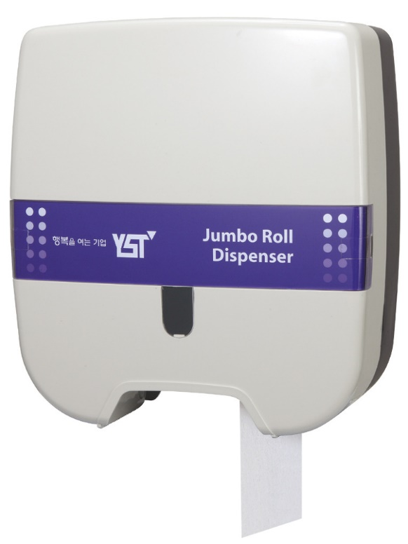
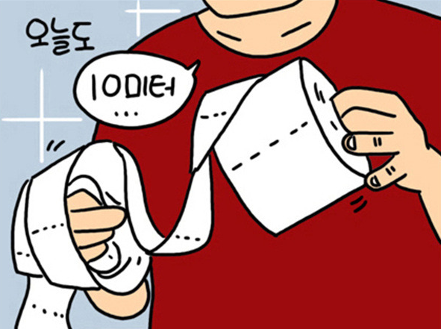
제작 동기
프로젝트 동기 소개
실생활에 활용 가능한 임베디드 프로젝트 진행
공용화장실 휴지 남용문제에서 착안한 프로젝트
임베디드 소프트웨어 설계

Slide 3
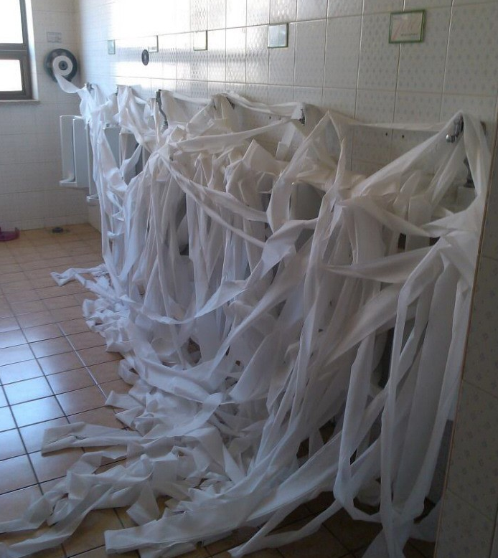
제작 목표
프로젝트 제작 목표
공용화장실의 휴지 남용을 막을 수 있는
임베디드 디바이스를 제작한다
임베디드 소프트웨어 설계

Slide 4
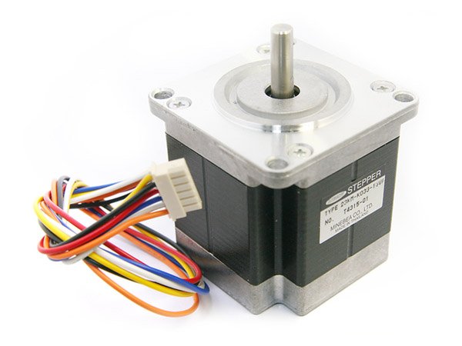
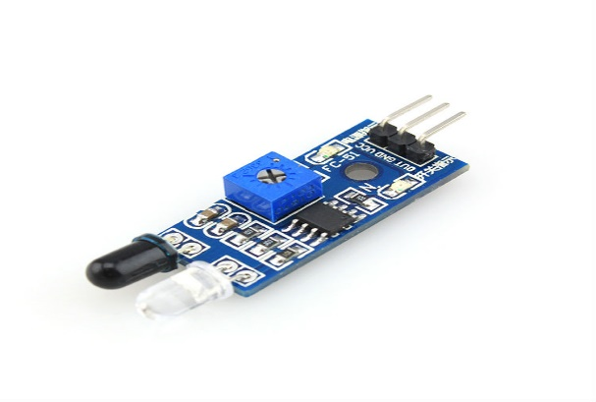
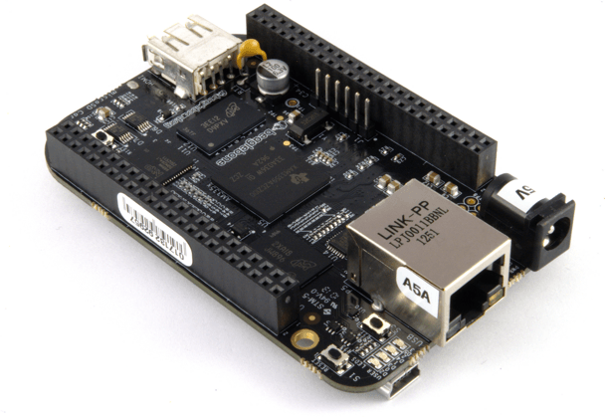
초기 기획 내용
초기 프로젝트 구성 및 내용
1. 적외선 센서
2. 비글본블랙
3. 스텝 모터
적외선 센서를 통한 동작 감지
신호 값에 따라 모터에 펄스 인가
스텝 모터 작동
임베디드 소프트웨어 설계

Slide 5
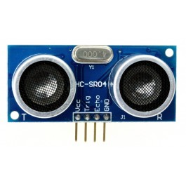
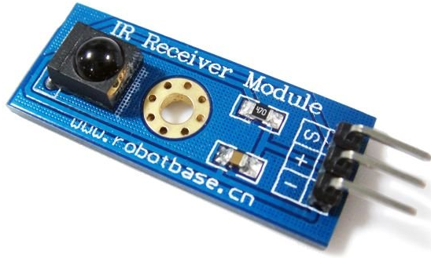
초기 기획의 문제점
적외선 센서 문제점 및 대안책
소나센서
- 송신부와 수신부가 분리되어 설치할 장소가 마땅치 않다
- 측정 가능 거리가 짧다
█ 송신부와 수신부가 통합되어 설치가 용이
█ 측정 값 변환을 통해 초당 거리값을 제어 가능
█ 이따금씩 노이즈가 발생
임베디드 소프트웨어 설계

Slide 6
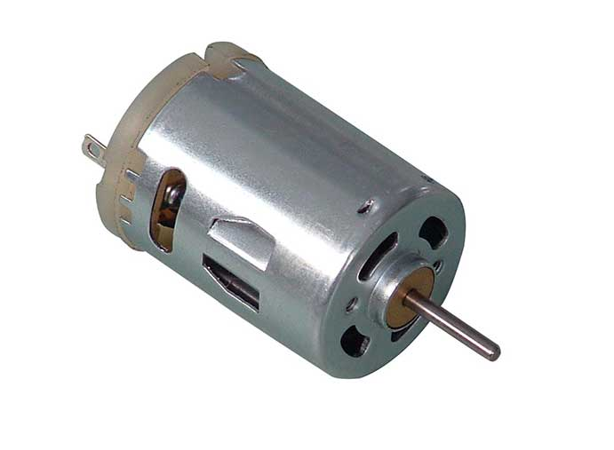

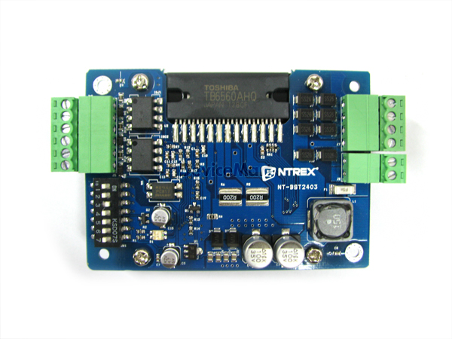
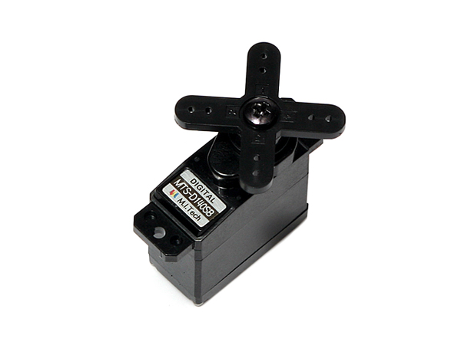
초기 기획의 문제점
스텝 모터의 문제점 및 대안책
DC모터
█ 모터 드라이버를 보유하고 있어 안정적인 제어가 가능
█ 빠른 속도 탓에 엔코더가 없이 정확한 회전 제어가 불가능
- 무게에 비해 출력이 약하고, 효율이 저하
- 별도의 스텝 모터드라이버 없이 충분한 전력을 줄 수 없는 문제점
( 초반 기자재 주문 시 하드웨어 스펙에 대한 정확한 지식이 부족)
서보 모터
█ 스텝 모터에 비해 토크효율이 뛰어남
█ 별도의 드라이버 필요 없이,
아두이노를 통해 정확한 각도제어 가능
임베디드 소프트웨어 설계

Slide 7
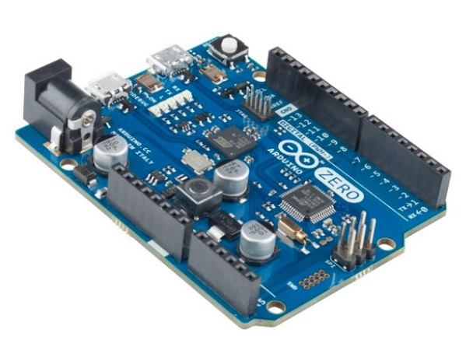
동작 순서
순서에 따른 간략한 기능설명
1. 소나센서
2. 비글본블랙
3. 아두이노
4. 서보모터
1초마다 계속
센서를 통해 거리 측정
Sender를 이용하여
아두이노와 UART 통신
비글본으로부터 받은 정보를
이용하여 모터 제어
아두이노 명령에 따라 회전
2초 이상 거리 값을
인식했을 때 거리 값 전달
( 노이즈 방지를 위함 )
회전 각도 약 900°
( 부족하지 않은 양의 휴지 분출 )
아두이노를 제어
사용 완료 ⇒ 4초 대기 ⇒ 역회전
( 휴지 되감기를 통한 절약 )
임베디드 소프트웨어 설계

Slide 8
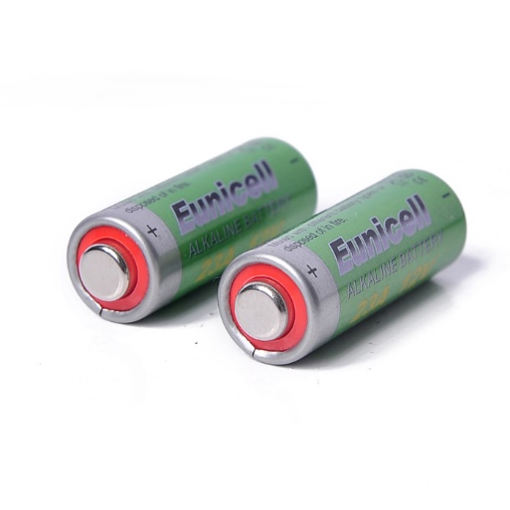

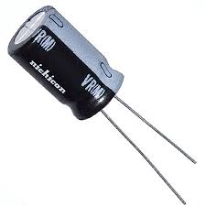
진행 중 어려웠던 점
하드웨어에 대한 전반적 이해 부족
부속 하드웨어에 대한 이해 부족
전원인가, 커패시터의 역할 모터 드라이버의
필요성 등 진행하는데 필요한 사전지식 부족
⇒ 시행 착오 및 모터 드라이버 훼손
각종 모터에 대한 이해 부족
모터마다 동작 원리가 다르고, 제어하는 신호가 상이. 이 점을 숙지하지 못한 채 프로젝트 진행
⇒ 수 많은 시행착오로 많은 시간 소모
임베디드 소프트웨어 설계

Slide 9
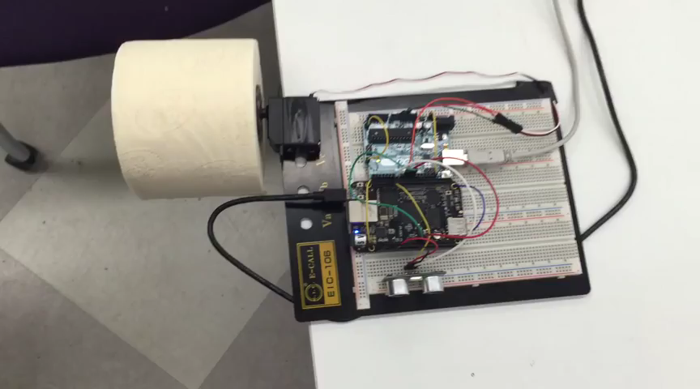
임베디드 소프트웨어 설계

Slide 10
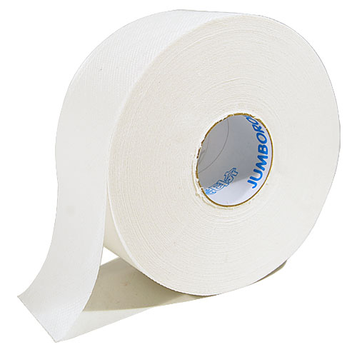
프로젝트 보완할 점
프로젝트 문제점 및 보완사항
회전량에 따른 휴지분출
⇒ 카운트 증가에 따른 조절
아두이노(슬레이브)
UART 통신
⇒ 블루투스 통신으로 발전가능
비글본블랙(마스터) 및
아두이노(슬레이브)의 가격
⇒ 미니멀한 스펙의 전용 하드웨어 이용
임베디드 소프트웨어 설계

Slide 11

제 1회 경기도 창업경진대회
임베디드 소프트웨어 설계

